Slide 1
Capítulo 4: Los primeros habitantes de Boriquén
Wilmer Alvarez

Slide 2
Timbrazo Boricua
Como si fueras un taíno que nadó de regreso a Burunquen (Borikén), escribe un relato sobre lo que viste entre los indios caribes (tus enemigos).

Slide 3
Las mujeres que gritaron “taíno”
Belicosa – agresiva, guerrera, peleona
Aborígenes – que son originarios de un lugar.
Percepción – sensación o impresión.
Cronistas – personas que escriben los sucesos que presencian, en el orden en el que ocurren y de acuerdo con su visión del mundo.
Arqueología - Ciencia que estudia lo que se refiere a las artes, a los monumentos y a los objetos de la antigüedad, especialmente a través de sus restos.
Antropología – Es el estudio del ser humano.
Arqueólogos - Científicos que excavan los fósiles, los utensilios y herramientas del pasado, con el propósito de estudiarlos.
Etnografía - Estudio descriptivo de las costumbres y tradiciones de los pueblos.
Método de carbono 14 - Método utilizado por científicos para precisar la edad de los restos arqueológicos.

Slide 4
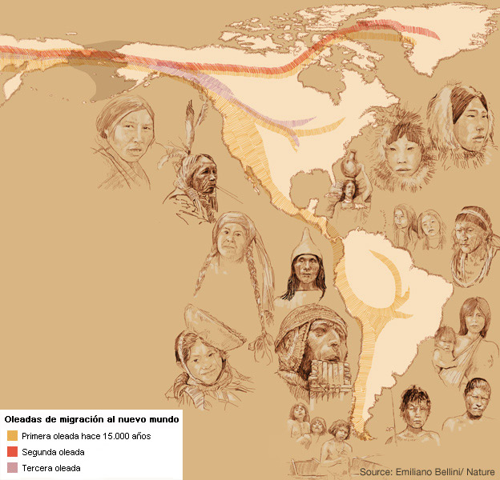
¿Cómo se pobló América?

Slide 5
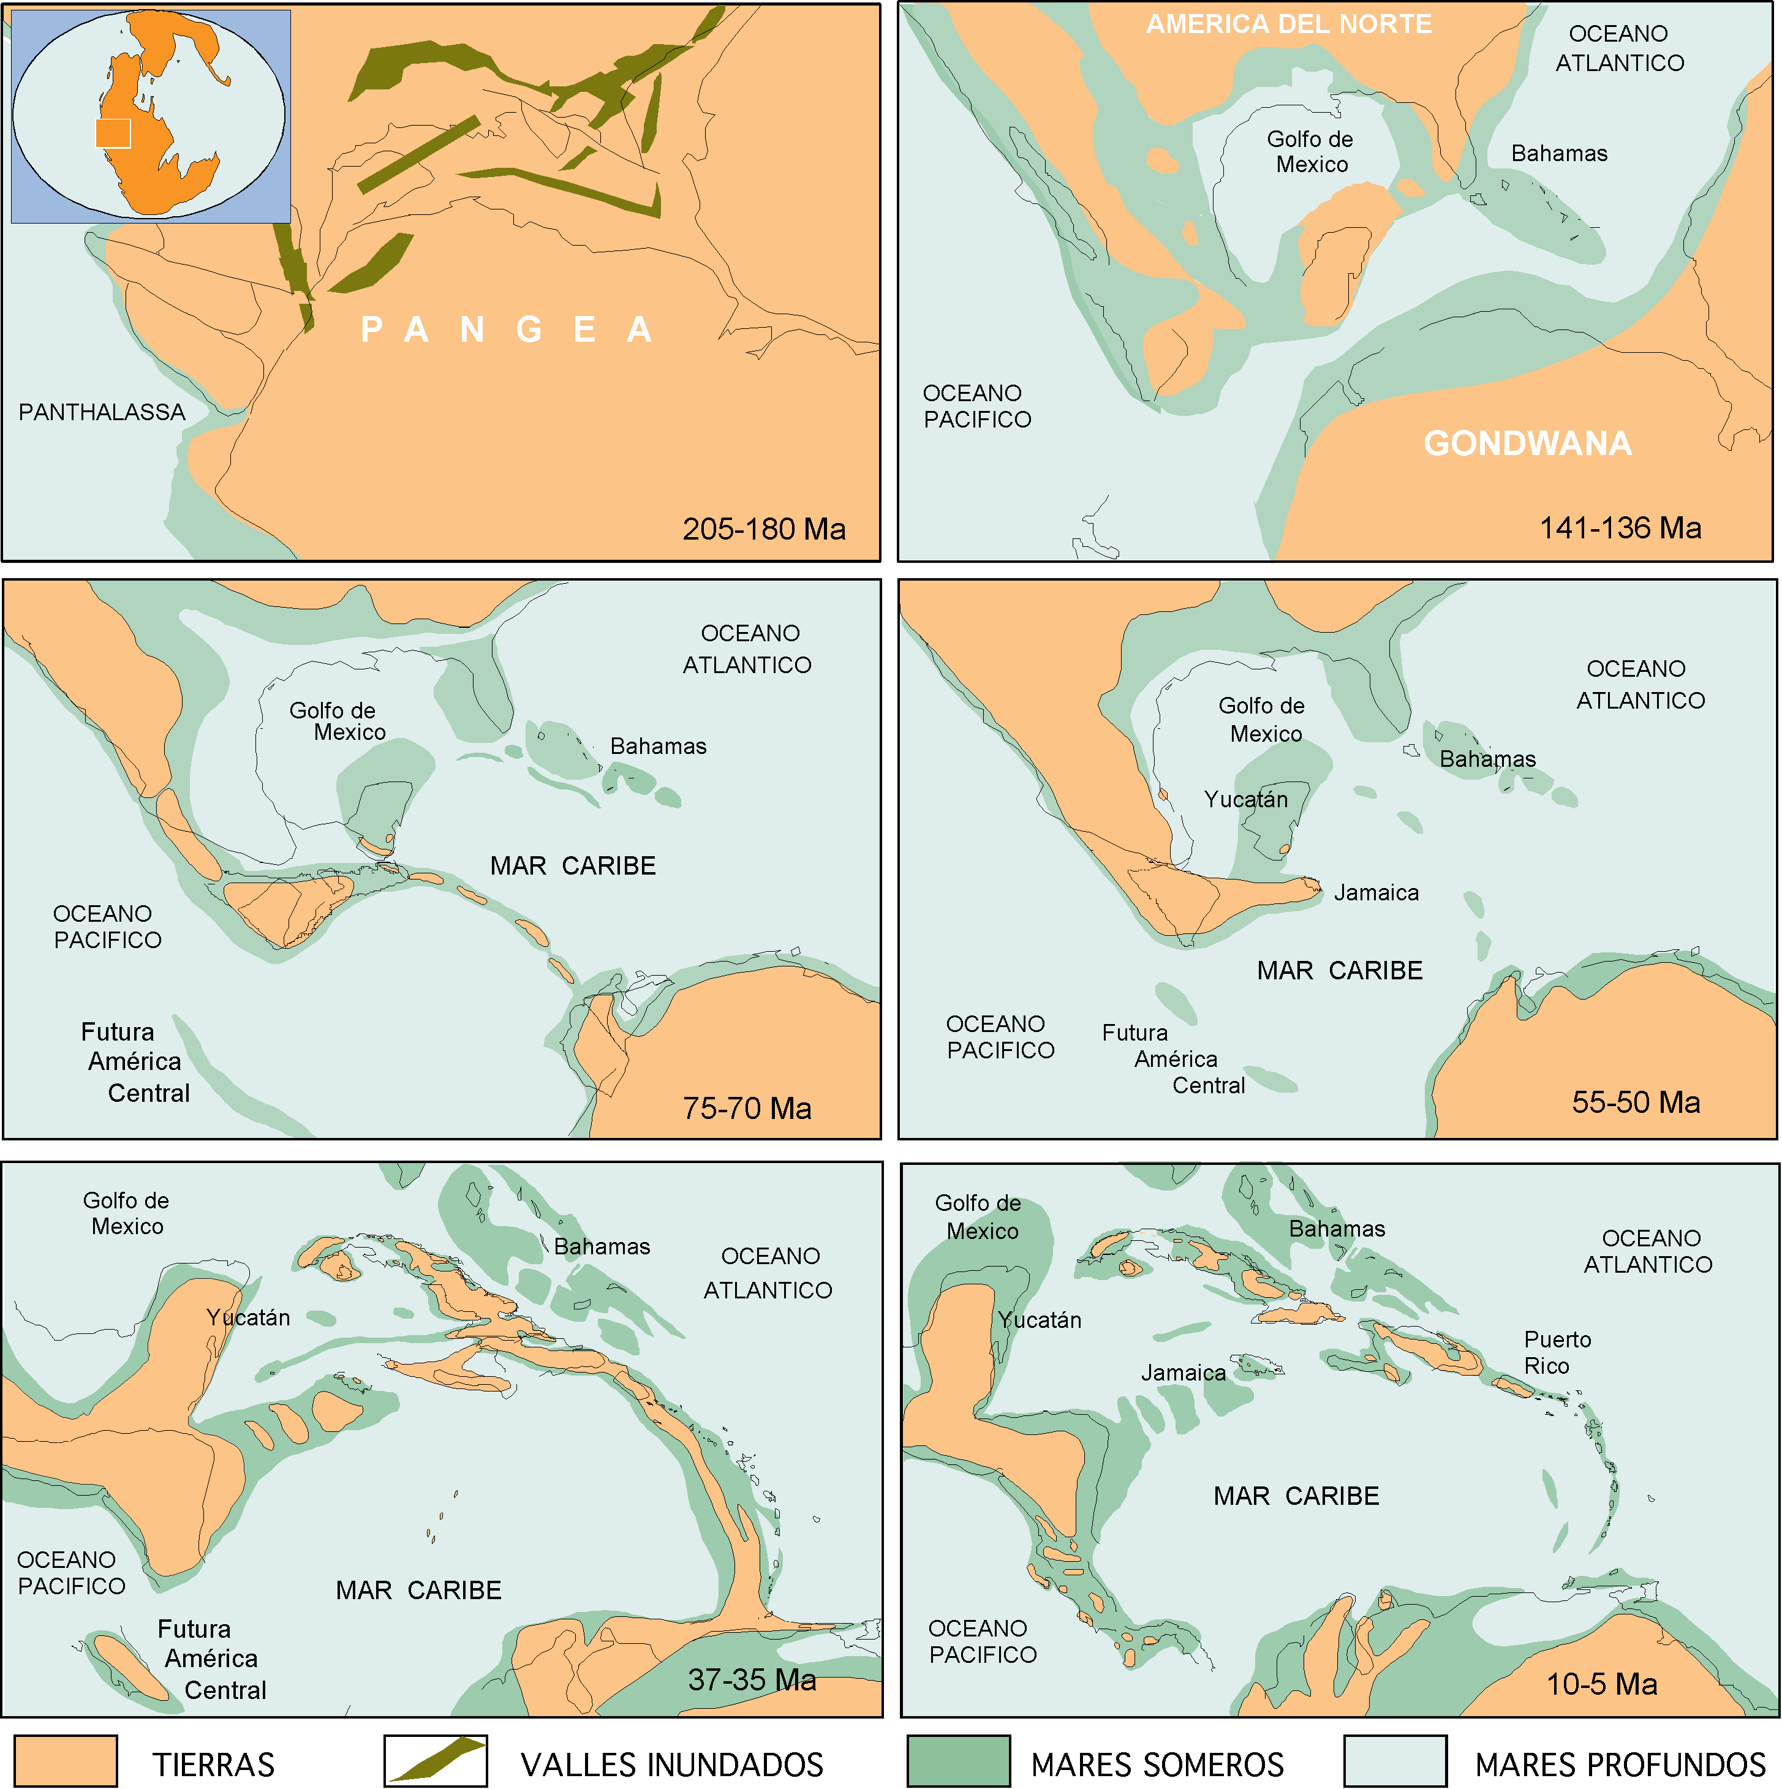
http://www.redciencia.cu/cdorigen/arca/bdmar.htm

Slide 6
El arte aborígen
Usos:
Decoración corporal
Música
Canto
Baile
Construcciones
Tejidos
Cestería
Orfebrería (confección de joyas)
Alfarería (Cerámica)
Arte rupestre
escultura

Slide 7
Herencia Cultural
Productos agrícolas importantes en la sociedad colonial
Plantas medicinales
Maíz
Yautía
Piña
Guayaba
Guanábana
Papaya
Jobo
Mamey
Guayacán
Tabaco
Tuna (tipo de cactus)
Curía
Guao
Yagrumo
Jobo
Jagua
Túa-túa

Slide 8
Lee la sección DATOS BIOGRÁFICOS del libro de texto la informacion sobre fray Bartolomé de las casas. (P. 299 “libro nuevo”, P.287 “libro viejo”) Contesta:
¿Por qué se le llamó “Protector Universal de Todos los Indios”?
¿ Qué le motivó renunciar su encomienda?
¿Cómo habría cambiado la historia si las Leyes Nuevas se hubieran puesto en práctica?

